Slide 1


TRƯỜNG THCS LONG BIÊN
BÀI GIẢNG ĐIỆN TỬ MÔN TOÁN 7
BÀI 2: QUAN HỆ GIỮA GÓC VÀ CẠNH ĐỐI DIỆN.
BẤT ĐẲNG THỨC TAM GIÁC
Giáo viên: Đào Thị Thu
Tổ: Tự nhiên

Slide 2

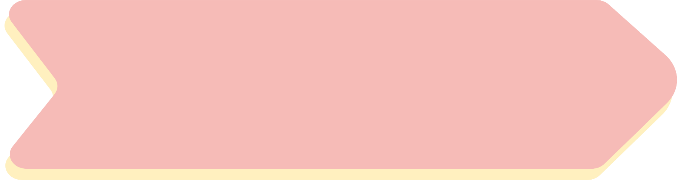

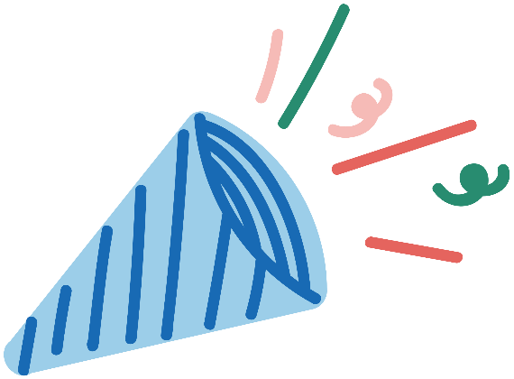
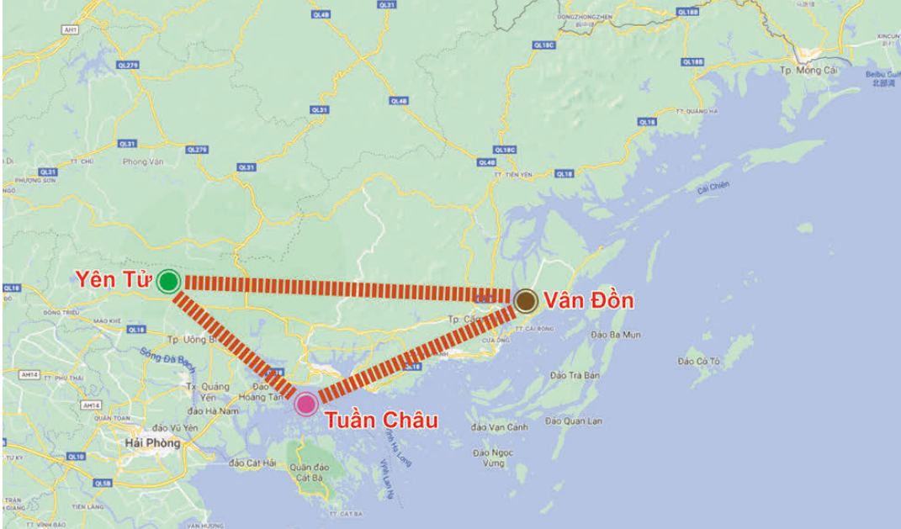
KHỞI ĐỘNG
Hình 15 minh họa vị trí của ba khu du lịch Yên Tử, Tuần Châu và Vân Đồn (ở tỉnh Quảng Ninh).
Trong hai vị trí Yên Tử và Tuần Châu, vị trí nào gần Vân Đồn hơn?

Slide 3


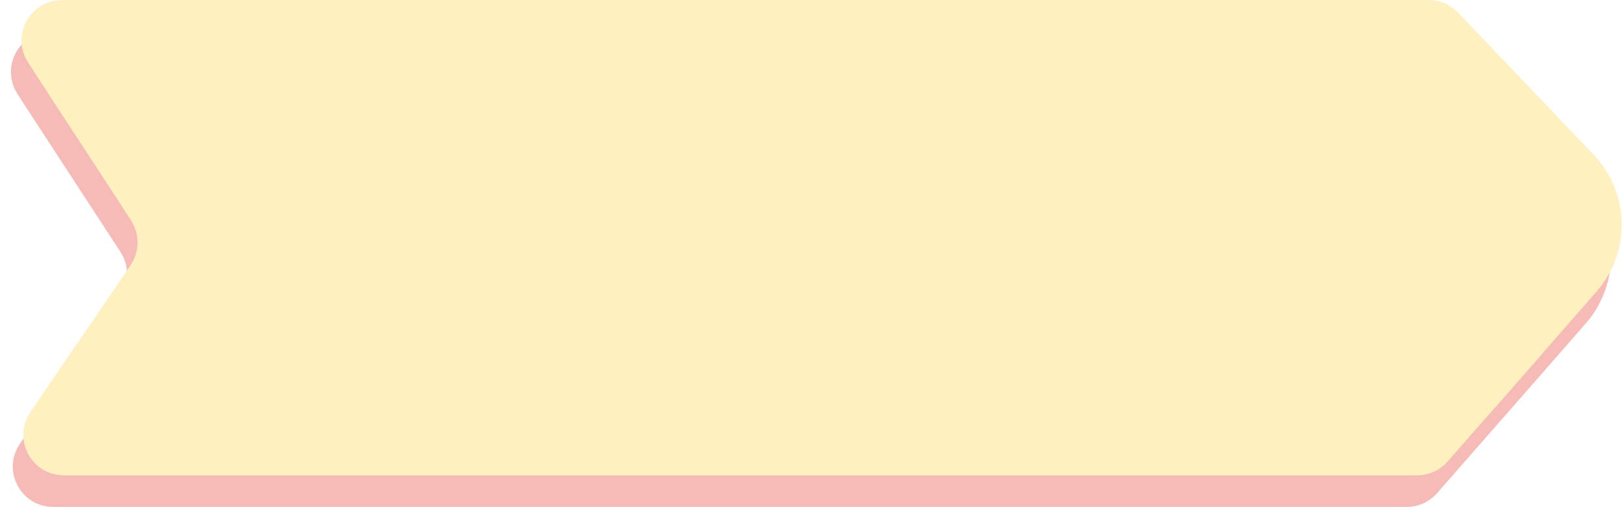
NỘI DUNG BÀI HỌC
01
02
Quan hệ giữa góc và cạnh đối diện trong một tam giác
Bất đẳng thức tam giác

Slide 4

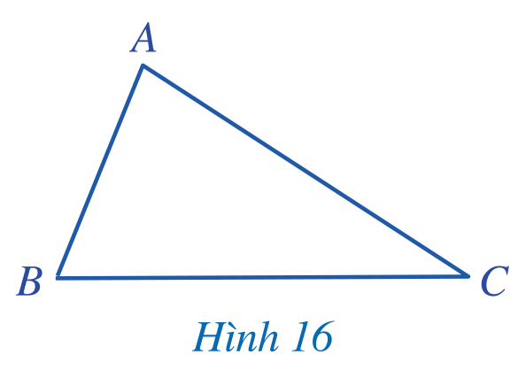
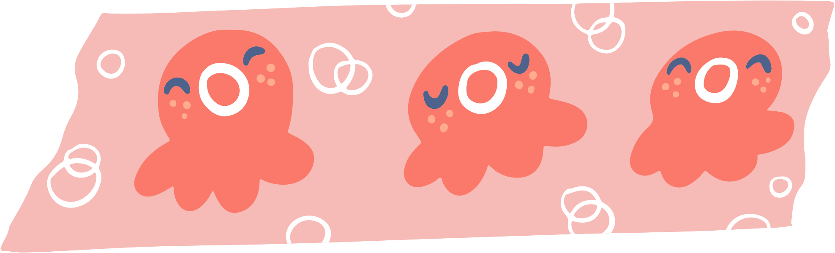

I. QUAN HỆ GIỮA GÓC VÀ CẠNH ĐỐI DIỆN TRONG MỘT TAM GIÁC
1. Góc đối diện với cạnh lớn hơn
Trong tam giác $ABC$ (Hình 16), góc $A$ được gọi là góc đối diện với cạnh $BC$.

Slide 5
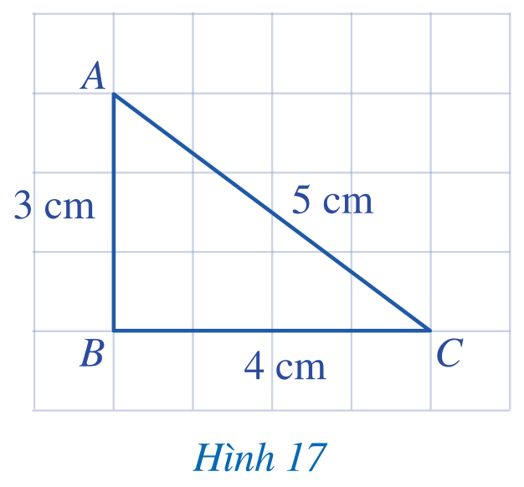
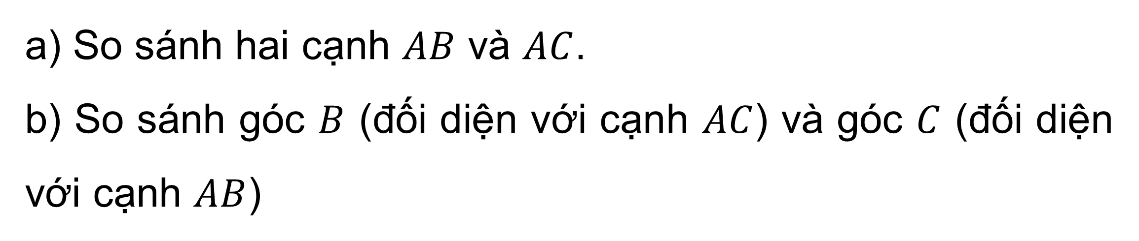

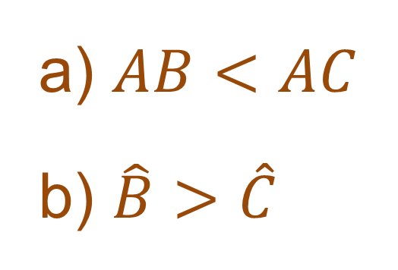
HĐ1
Quan sát tam giác $ABC$ ở Hình 17.
a) So sánh hai cạnh $AB$ và $AC$.
b) So sánh góc $B$ (đối diện với cạnh $AC$) và góc $C$ (đối diện với cạnh $AB$)
a) $AB<AC$
b) $\hat{B}>\hat{C}$

Slide 6

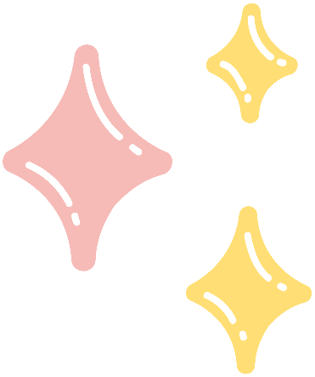
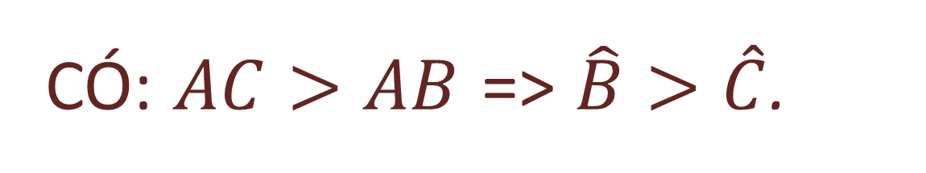
Định lí:
Trong một tam giác, góc đối diện với cạnh lớn hơn là góc lớn hơn.
CÓ: $AC>AB$ => $\hat{B}>\hat{C}$.

Slide 7

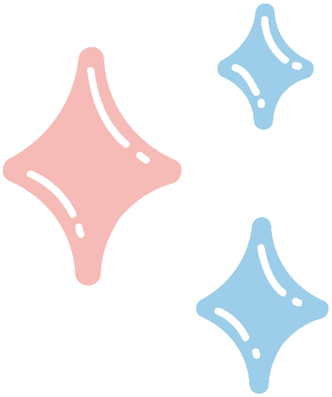



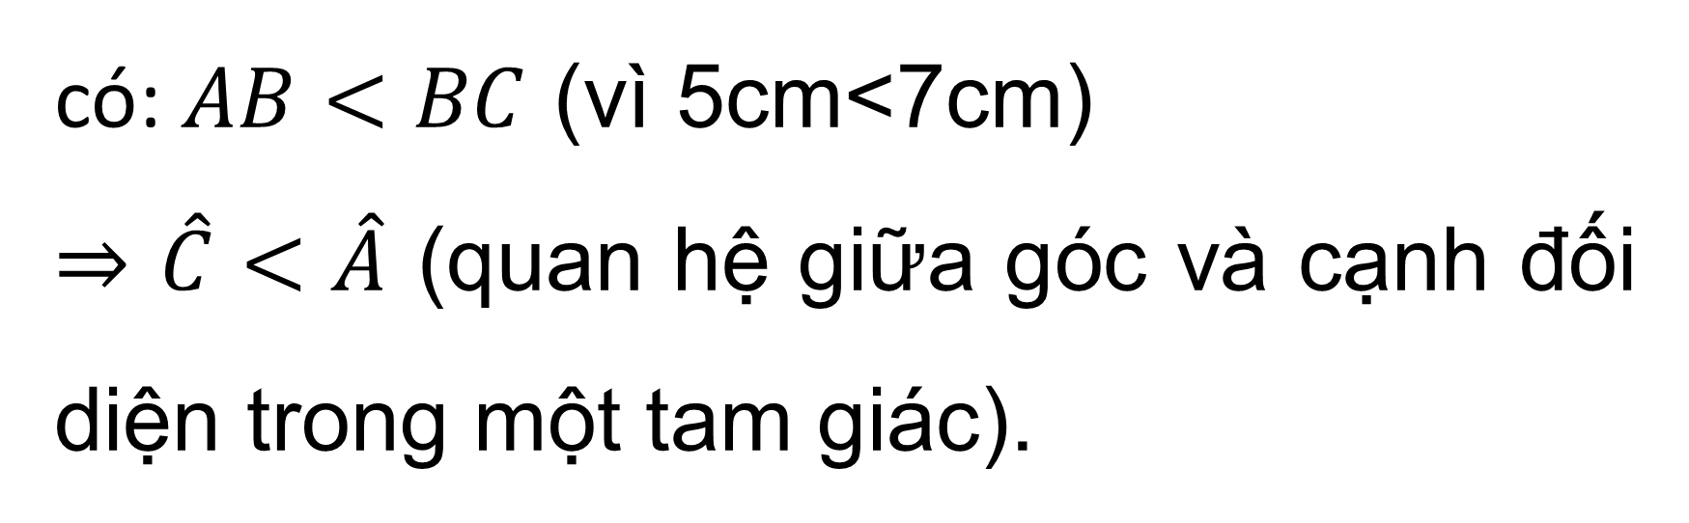
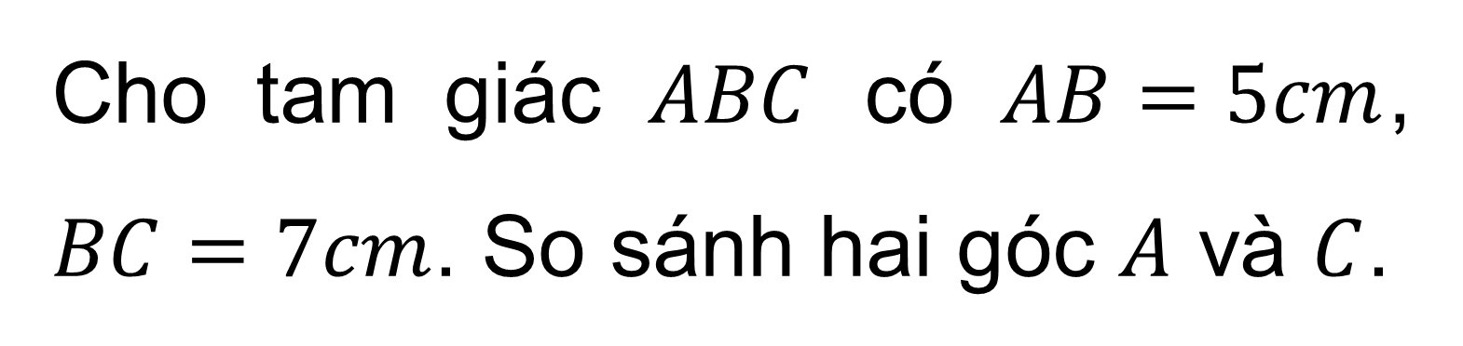
Cho tam giác $ABC$ có $AB=5cm$, $BC=7cm$. So sánh hai góc $A$ và $C$.
Ví dụ 1
Giải
có: $AB<BC$ (vì 5cm<7cm)
⇒ $\hat{C}<\hat{A}$ (quan hệ giữa góc và cạnh đối diện trong một tam giác).

Slide 8


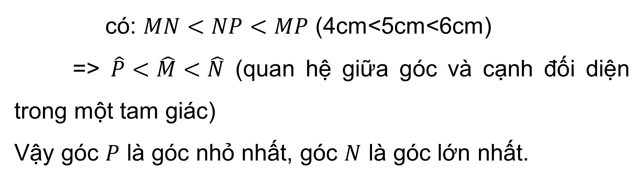
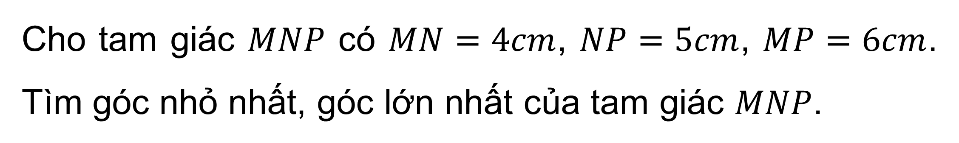
Luyện tập 1
Cho tam giác $MNP$ có $MN=4cm$, $NP=5cm$, $MP=6cm$. Tìm góc nhỏ nhất, góc lớn nhất của tam giác $MNP$.
Giải
có: $MN<NP<MP$ (4cm<5cm<6cm)
=> $\hat{P}<\hat{M}<\hat{N}$ (quan hệ giữa góc và cạnh đối diện trong một tam giác)
Vậy góc $P$ là góc nhỏ nhất, góc $N$ là góc lớn nhất.

Slide 9


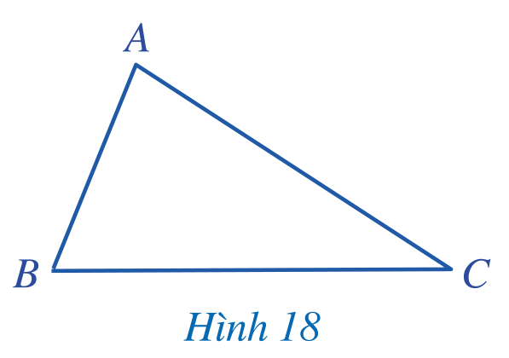
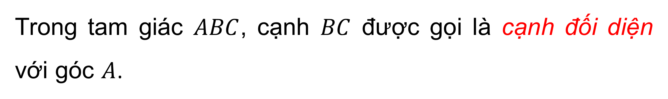
2. Cạnh đối diện với góc lớn hơn
Trong tam giác $ABC$, cạnh $BC$ được gọi là cạnh đối diện với góc $A$.

Slide 10
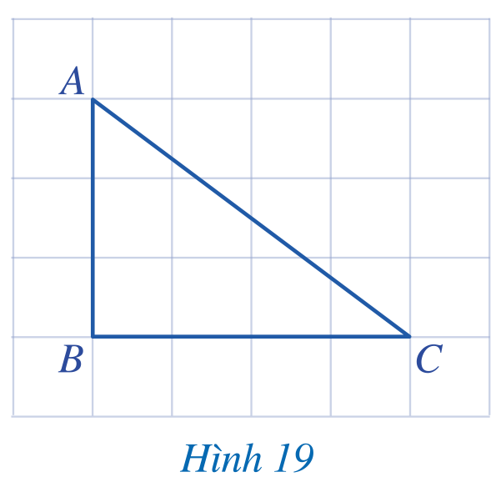


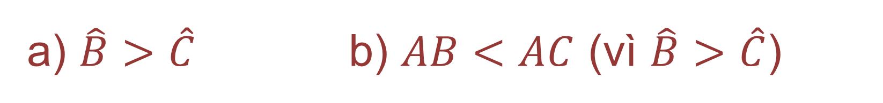
HĐ2
Quan sát tam giác $ABC$ ở Hình 19.
a) So sánh hai góc $B$ và $C$.
b) So sánh cạnh $AB$ (đối diện với góc $C$) và cạnh $AC$ (đối diện với góc $B$)
a) $\hat{B}>\hat{C}$ b) $AB<AC$ (vì $\hat{B}>\hat{C}$)

Slide 11

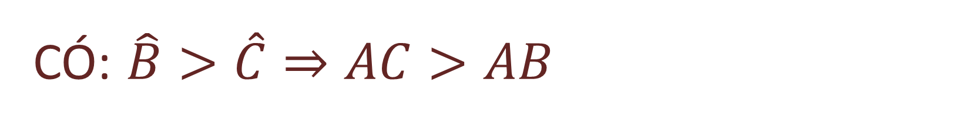
Định lí:
Trong một tam giác, cạnh đối diện với góc lớn hơn là cạnh lớn hơn.
CÓ: $\hat{B}>\hat{C}⇒AC>AB$

Slide 12
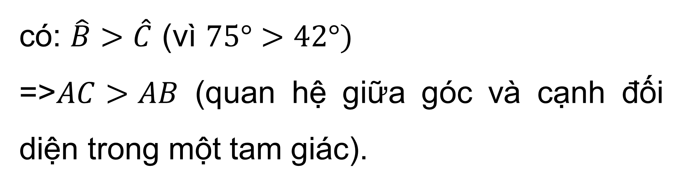
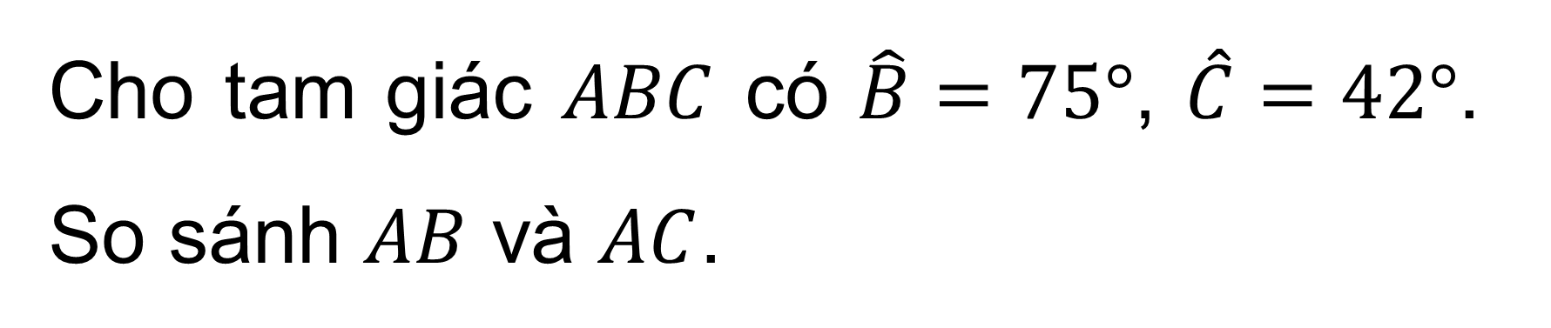
Cho tam giác $ABC$ có $\hat{B}=75°$, $\hat{C}=42°$. So sánh $AB$ và $AC$.
Ví dụ 2
Giải
có: $\hat{B}>\hat{C}$ (vì $75°>42°)$
=>$AC>AB$ (quan hệ giữa góc và cạnh đối diện trong một tam giác).

Slide 13
Nhận xét:
Trong tam giác vuông, cạnh huyền là cạnh lớn nhất
Trong tam giác tù, cạnh đối diện với góc tù là cạnh lớn nhất.

Slide 14
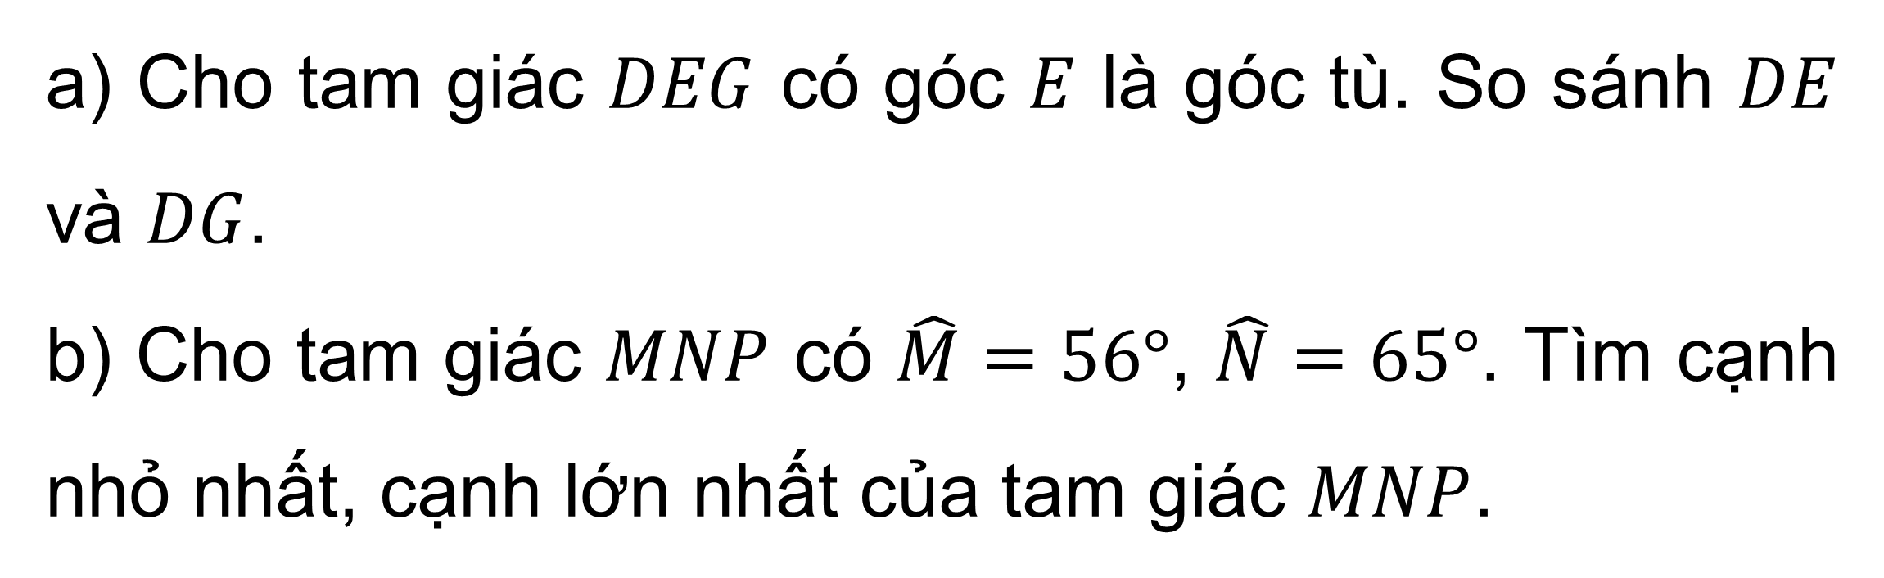
Luyện tập 2
a) Cho tam giác $DEG$ có góc $E$ là góc tù. So sánh $DE$ và $DG$.
b) Cho tam giác $MNP$ có $\hat{M}=56°$, $\hat{N}=65°$. Tìm cạnh nhỏ nhất, cạnh lớn nhất của tam giác $MNP$.

Slide 15

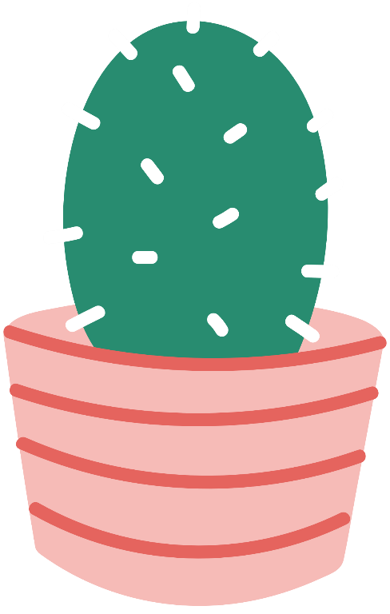
II. BẤT ĐẲNG THỨC TAM GIÁC
HĐ3
Bạn An có hai con đường đi từ nhà đến trường. Đường đi thứ nhất là đường đi thẳng từ nhà đến trường, đường đi thứ hai là đường đi thẳng từ nhà đến hiệu sách rồi đi thẳng từ hiệu sách đến trường (Hình 20). Theo em, bạn An đi từ nhà đến trường theo đường nào sẽ gần hơn?

Slide 16
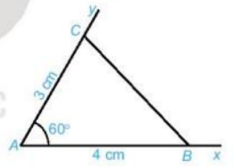
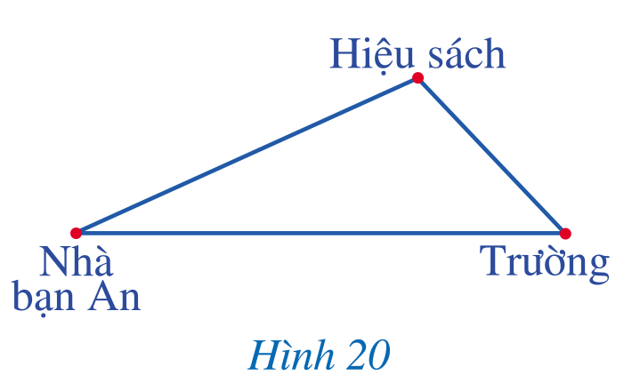
Giải
Dự đoán: bạn An đi thẳng từ nhà đến trường sẽ gần hơn.

Slide 17

HĐ4
Bạn Thảo cho rằng tam giác $ABC$ trong Hình 21 có $AB=3cm$, $BC=2cm$, $AC=4cm$.
a) Hãy sử dụng thước thẳng để kiểm tra lại các số đo độ dài ba cạnh của tam giác $ABC$ mà bạn Thảo đã nói.
b) So sánh $AB+BC$ và $AC$.

Slide 18

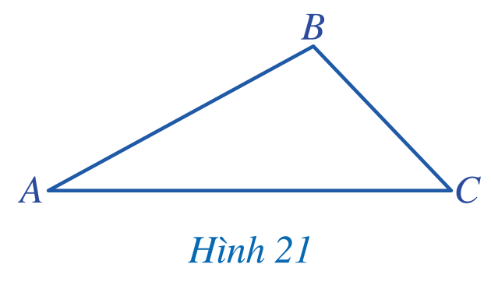

KẾT QUẢ
Ta có:
$$AB+BC=5cm$$
$AC=4cm$
Do đó:
$AB+BC>AC$.

Slide 19
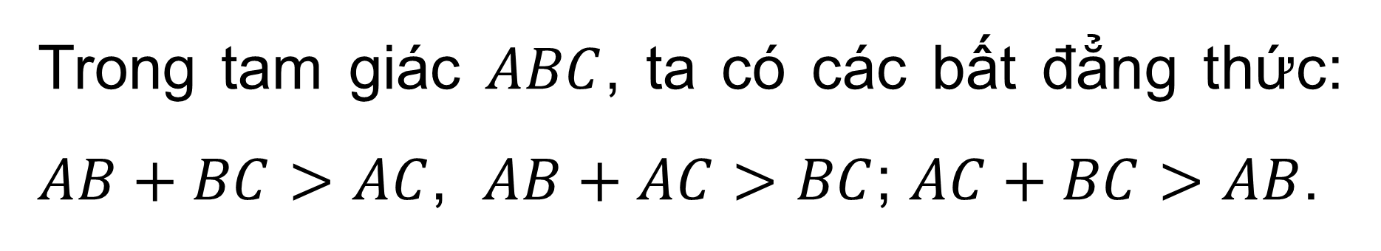
Định lí:
Trong một tam giác, tổng độ dài bất kì lớn hơn độ dài cạnh còn lại.
Trong tam giác $ABC$, ta có các bất đẳng thức: $AB+BC>AC$, $AB+AC>BC$; $AC+BC>AB$.
Nhận xét: Trong một tam giác, hiệu độ dài hai cạnh bất kì nhỏ hơn độ dài cạnh còn lại.

Slide 20
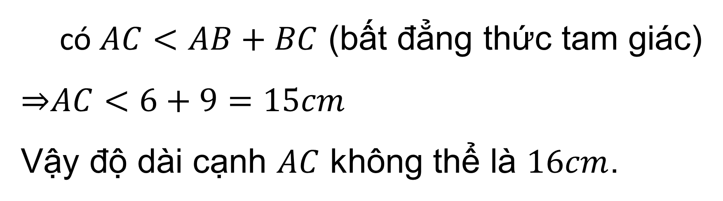
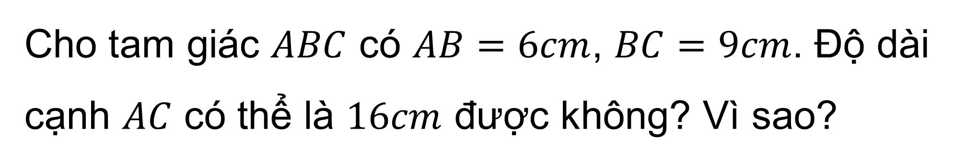
Cho tam giác $ABC$ có $AB=6cm$, $BC=9cm$. Độ dài cạnh $AC$ có thể là $16cm$ được không? Vì sao?
Ví dụ 3
Giải
có $AC<AB+BC$ (bất đẳng thức tam giác)
⇒$AC<6+9=15cm$
Vậy độ dài cạnh $AC$ không thể là $16cm$.

Slide 21
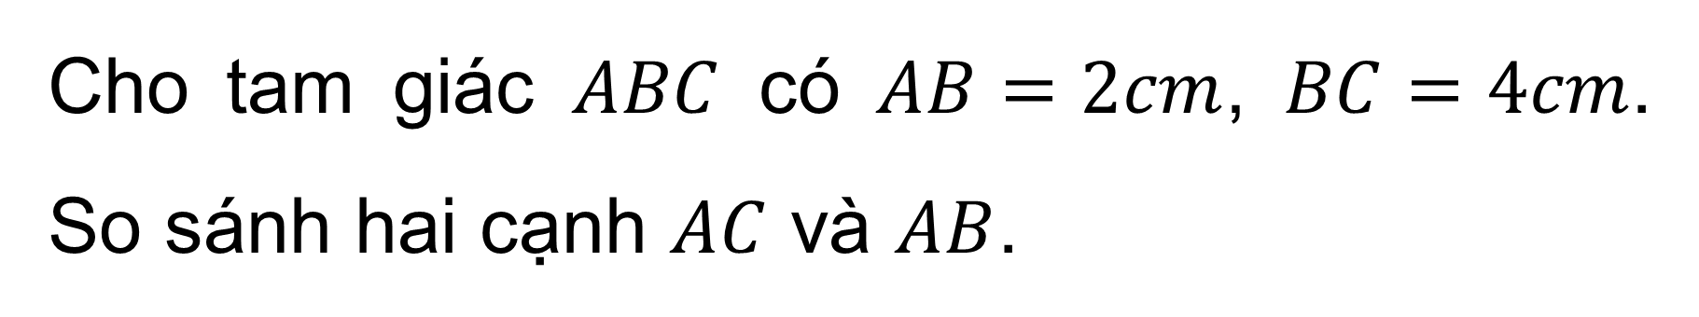

Cho tam giác $ABC$ có $AB=2cm$, $BC=4cm$. So sánh hai cạnh $AC$ và $AB$.
Luyện tập 3
Giải
Theo BĐT tam giác ta có:
$AB+BC> AC$ $⇒6>AC$ (1)
$BC−AB<AC⇒2<AC$ (2)
Từ (1) và (2) $⇒2<AC<6$
Vậy $AC>AB$

Slide 22
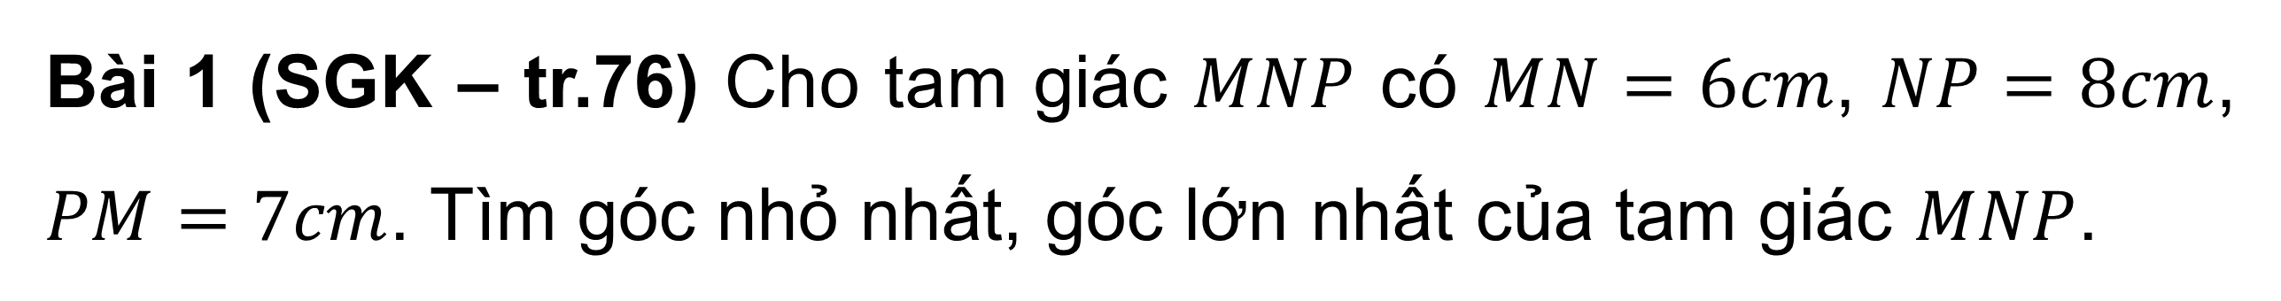
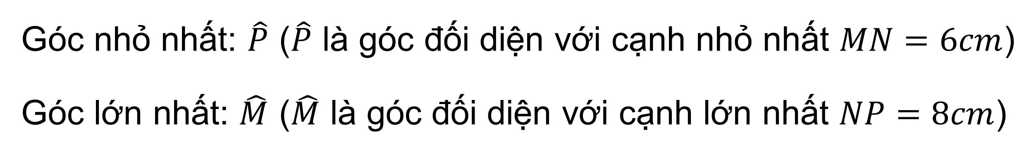
LUYỆN TẬP
Bài 1 (SGK – tr.76) Cho tam giác $MNP$ có $MN=6cm$, $NP=8cm$, $PM=7cm$. Tìm góc nhỏ nhất, góc lớn nhất của tam giác $MNP$.
Giải
Góc nhỏ nhất: $\hat{P}$ ($\hat{P}$ là góc đối diện với cạnh nhỏ nhất $MN=6cm$)
Góc lớn nhất: $\hat{M}$ ($\hat{M}$ là góc đối diện với cạnh lớn nhất $NP=8cm$)

Slide 23
Bài 4 (SGK – tr.76) Có hay không một tam giác mà độ dài ba cạnh của tam giác đó được cho bởi các độ dài trong mỗi trường hợp sau?
a) 8 cm, 5 cm, 3 cm.
b) 12 cm, 6 cm, 6 cm.
c) 15 cm, 9 cm, 4 cm.

Slide 24

Giải
a) Ta có: $3+5=8$ (không thỏa mãn BĐT tam giác)
$⇒$ Không có tam giác nào mà độ dài 3 cạnh của tam giác là 8cm, 5cm, 3cm.
b) Ta có: $6+6=12$ (không thỏa mãn BĐT tam giác)
$⇒$ Không có tam giác nào mà độ dài 3 cạnh của tam giác là 12cm, 6cm, 6cm.
c) Ta có: $4+9=13<15$ (không thỏa mãn BĐT tam giác)
$⇒$ Không có tam giác nào mà độ dài 3 cạnh của tam giác là 15cm, 9cm, 4cm.

Slide 25

Bài 7 (SGK – tr.77): Cho tam giác $ABC$ có góc $A$ tù. Trên cạnh $AC$ lần lượt lấy các điểm $D, E, G$ sao cho $D$ nằm giữa $A$ và $E$; $E$ nằm giữa $D$ và $G$; $G$ nằm giữa $E$ và $C$ (Hình 26). Sắp xếp các đoạn thẳng $BA$, $BD$, $BE$, $BG$, $BC$ theo thứ tự độ dài tăng dần. Giải thích vì sao.

Slide 26
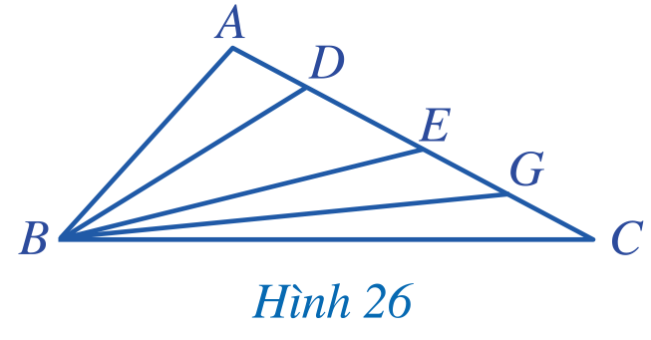

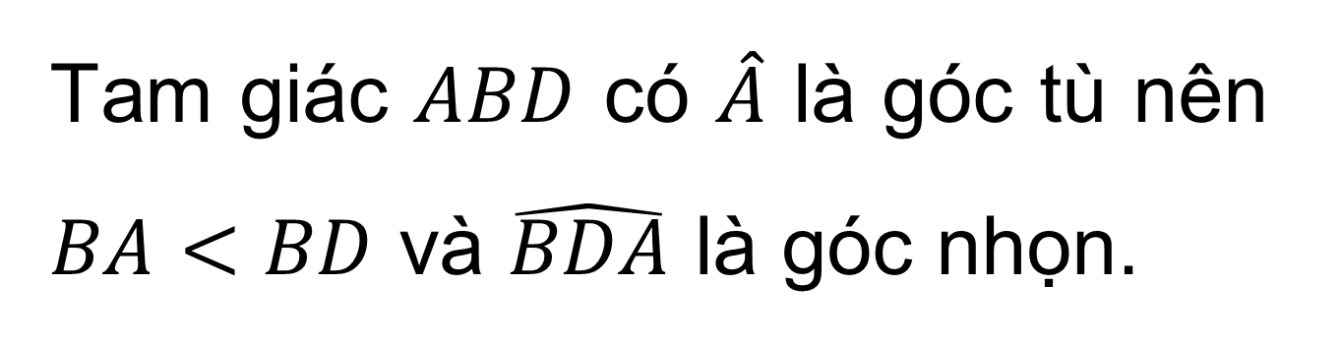
Giải
Do $\hat{BDA}$ là góc nhọn và $\hat{BDE}+\hat{BDA}=180°$ (hai góc kề bù) nên $\hat{BDE}>90°$
Tam giác $BDE$ có $\hat{D}$ là góc tù nên $BD<BE$ và $\hat{BED}$ là góc nhọn
Tam giác $ABD$ có $\hat{A}$ là góc tù nên $BA<BD$ và $\hat{BDA}$ là góc nhọn.

Slide 27

Tam giác $BEG$ có $\hat{E}$ là góc tù nên $BE<BG$ và $\hat{BGE}$ là góc nhọn
Do $\hat{BGE}$ là góc nhọn và $\hat{BGC}+\hat{BGE}=180°$ (hai góc kề bù) nên $\hat{BGC}>90°$
Tam giác $BGC$ có $\hat{G}$ là góc tù nên $BG<BC$
Do $\hat{BGE}$ là góc nhọn và $\hat{BGC}+\hat{BGE}=180°$ (hai góc kề bù) nên $\hat{BGC}>90°$

Slide 28
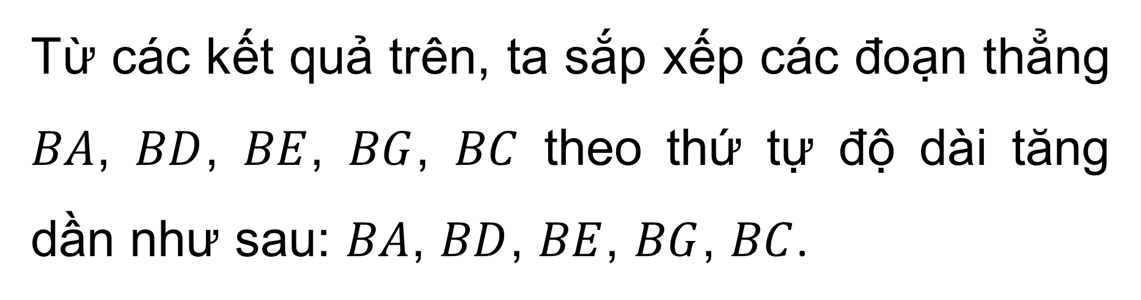
Từ các kết quả trên, ta sắp xếp các đoạn thẳng $BA$, $BD$, $BE$, $BG$, $BC$ theo thứ tự độ dài tăng dần như sau: $BA$, $BD$, $BE$, $BG$, $BC$.

Slide 29
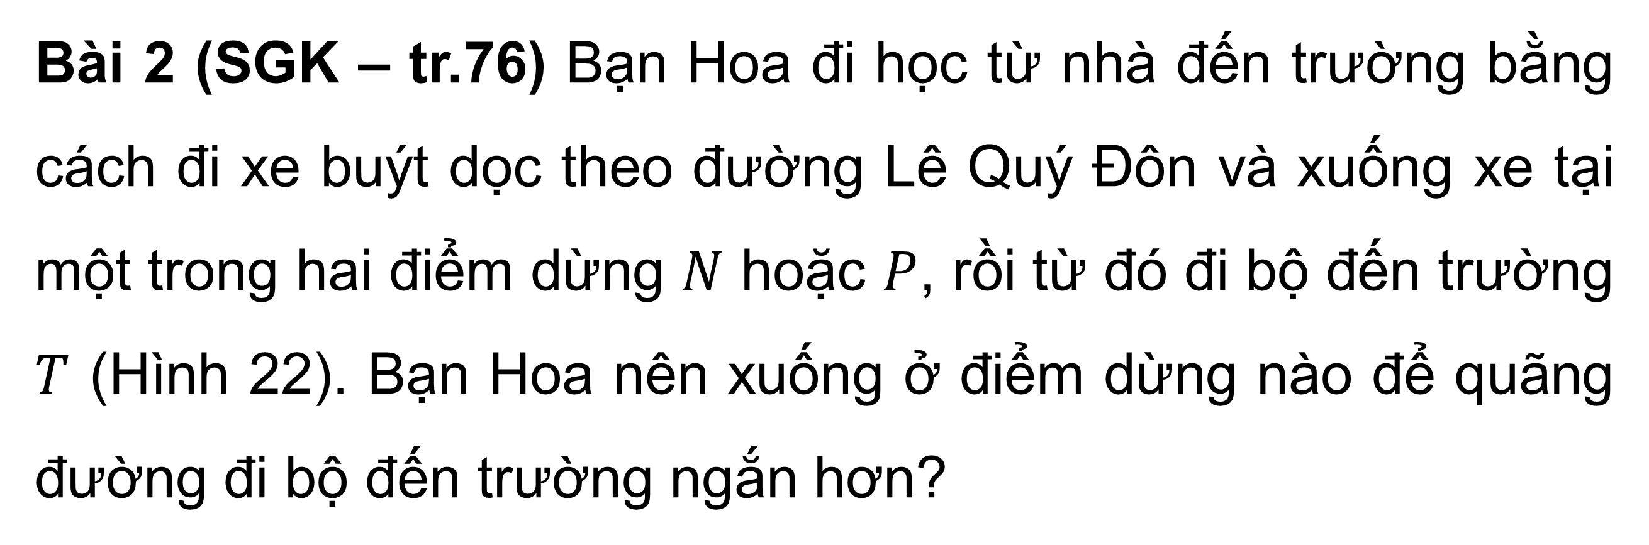
VẬN DỤNG
Bài 2 (SGK – tr.76) Bạn Hoa đi học từ nhà đến trường bằng cách đi xe buýt dọc theo đường Lê Quý Đôn và xuống xe tại một trong hai điểm dừng $N$ hoặc $P$, rồi từ đó đi bộ đến trường $T$ (Hình 22). Bạn Hoa nên xuống ở điểm dừng nào để quãng đường đi bộ đến trường ngắn hơn?

Slide 30
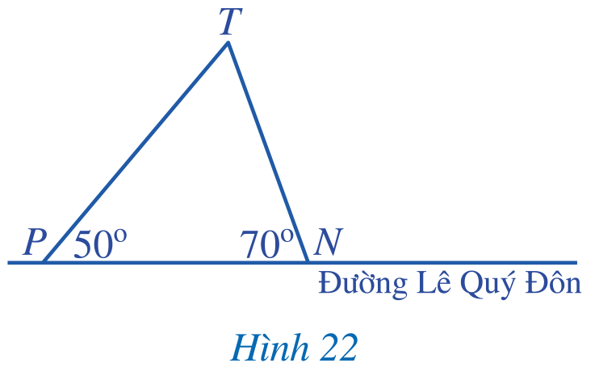

Giải
Vì $70°> 50°⇒ TP>TN$ (góc đối diện với cạnh lớn hơn thì lớn hơn)
Vậy bạn Hoa nên xuống ở điểm dừng $N$ để quãng đường đi bộ đến trường ngắn hơn.

Slide 31
Bài 3 (SGK – tr.76) Từ ngày 01/10/2020, song 4G có thể phủ đến bán kính 100km. Người ta đặt một trạm phát song 4G tại vị trí A. Có một đảo nhỏ (tại vị trí B) chưa biết khoảng cách đến vị trí A nhưng lại biết khoảng cách từ đảo đó đến một khách sạn (tại vị trí C) là 75km và khách sạn đó cách vị trí A là 20km (Hình 23). Sóng 4G của trạm phát sóng tại vị trí A có thể phủ đến đảo đó được không? Vì sao?

Slide 32
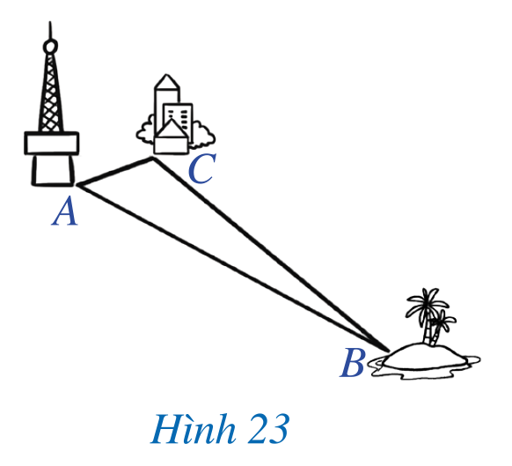

Giải
Ta có $BC=75km$, $AC=20km$
$⇒AB<95km$
$⇒$ Sóng 4G của trạm phát sóng tại vị trí A có thể phủ đến đảo đó được.

Slide 33

Chúng ta cùng tham gia một trò chơi trắc nghiệm sau

Slide 34



VIỆT NAM VÔ ĐỊCH
EM TẬP LÀM THỦ MÔN

Slide 35










Câu 1: Cho $ΔMNP$ có $MN<MP<NP$. Trong các khẳng định sau, câu nào đúng?
A. $\hat{M}<\hat{P}<\hat{N}$
B. $\hat{N}<\hat{P}<\hat{M}$
C. $\hat{P}<\hat{N}<\hat{M}$
D. $\hat{P}<\hat{M}<\hat{N}$

Slide 36




Câu 2: Cho $ΔABC$ có $AB+AC=10cm$, $AC−AB=4cm$. So sánh $\hat{B}$và $\hat{C}$
A. $\hat{C}<\hat{B}$
B. $\hat{C}>\hat{B}$
C. $\hat{C}=\hat{B}$
D. $\hat{C}≥\hat{B}$

Slide 37




Câu 3: Cho tam giác $ABC$ có $\hat{A}=50°, \hat{B}=70°$. Câu nào sau đây đúng nhất:
A. $BC<AB<AC$
B. $AC<AB<BC$
C. $AC<BC<AB$
D. $AB<BC<AC$

Slide 38
Câu 4: Dựa vào bất đẳng thức tam giác, kiểm tra xem bộ ba nào trong các bộ ba đoạn thẳng có độ dài sau đây không thể là ba cạnh của một tam giác:
A. 3cm, 5cm, 7cm
B. 4cm, 5cm, 6cm
C. 2cm, 5cm, 7cm
D. 3cm, 6cm, 5cm

Slide 39




Câu 5: Cho $ΔABC$, chọn đáp án sai trong các đáp án sau:
A. $AB+BC>AC$
B. $BC−AB<AC$
C. $BC−AB<AC<BC+AB$
D. $AB−AC>BC$

Slide 40

HƯỚNG DẪN VỀ NHÀ
Ghi nhớ kiến thức trong bài.
Hoàn thành bài 5, 6 trong SGK.
Chuẩn bị bài “Hai tam giác bằng nhau”.

Slide 41
CẢM ƠN CÁC EM ĐÃ LẮNG NGHE BÀI GIẢNG

